Slide 1
NOMBRE DEL PROYECTO :
INTEGRANTES :
1.-
2.-
3.-
4.-
DSI ENERO 2022 - I

Slide 2

PRESENTACION GRUPAL
Descripción:
Descripción:
Descripción:

Slide 3
PRESENTACION GRUPAL
Descripción:
Descripción:
Descripción:

Slide 4

DESCRIPCION DEL PROYECTO
Descripción:

Slide 5

ENUNCIADO DEL PROBLEMA
EL PROBLEMA
AFECTA A
IMPACTO
SOLUCIÓN
EL PROBLEMA
AFECTA A
IMPACTO
SOLUCIÓN
EL PROBLEMA
AFECTA A
IMPACTO
SOLUCIÓN

Slide 6
ENUNCIADO DEL PROBLEMA
EL PROBLEMA
AFECTA A
IMPACTO
SOLUCIÓN
EL PROBLEMA
AFECTA A
IMPACTO
SOLUCIÓN
EL PROBLEMA
AFECTA A
IMPACTO
SOLUCIÓN

Slide 7
DIAGRAMA DE CASO DE USO DE NEGOCIO

Slide 8
DIAGRAMA DE OBJETO DE NEGOCIO

Slide 9
REQUERIMIENTO FUNCIONAL
ITEM | DESCRIPCION
RF01
RF02
RF03
RF04
RF05
RF06
RF07
RF08
RF09
RF10
RF11
RF12
RF13

Slide 10
DIAGRAMA DE caso de uso

Slide 11
DIAGRAMA DE clases

Slide 12
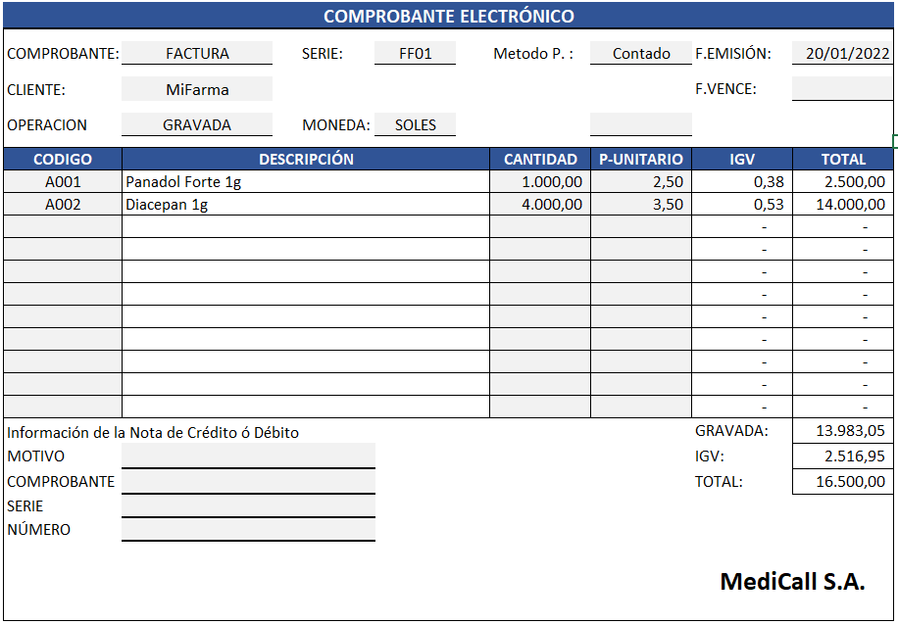
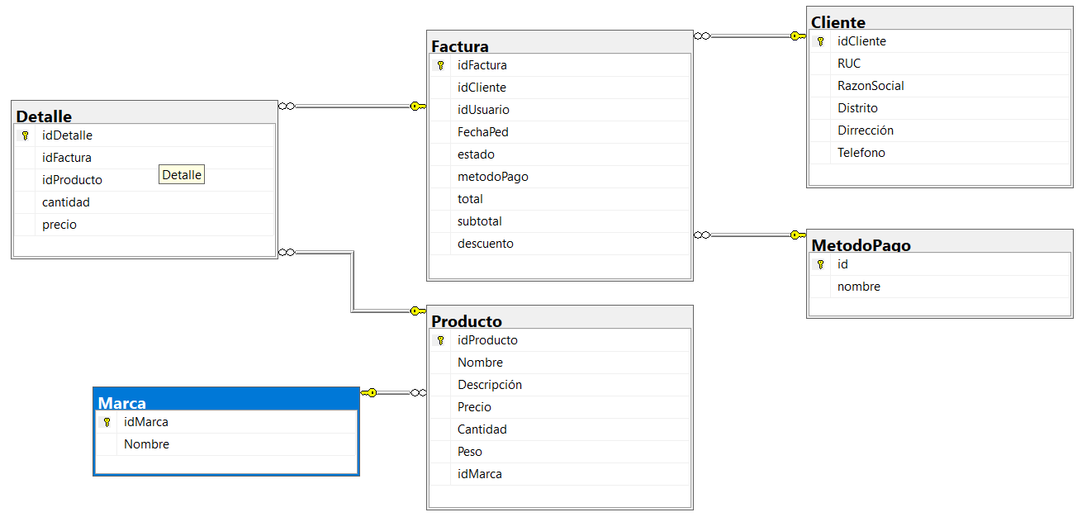
MODELAMIENTO DE DATOS
DOCUMENTO 01
MODELAMIENTO 01

Slide 13
MODELAMIENTO DE DATOS
DOCUMENTO 02
MODELAMIENTO 02

Slide 14
MODELAMIENTO DE DATOS
DOCUMENTO 03
MODELAMIENTO 03

Slide 15
MODELAMIENTO DE DATOS
DOCUMENTO 04
MODELAMIENTO 04

Slide 16
MODELAMIENTO DE DATOS
DOCUMENTO 05
MODELAMIENTO 05

Slide 17
MODELAMIENTO DE DATOS
DOCUMENTO 06
MODELAMIENTO 06

Slide 18
MODELO DE ENTIDAD RELACION - INTEGRAL

Slide 19
DIAGRAMA DE CASO DE USO

Slide 20
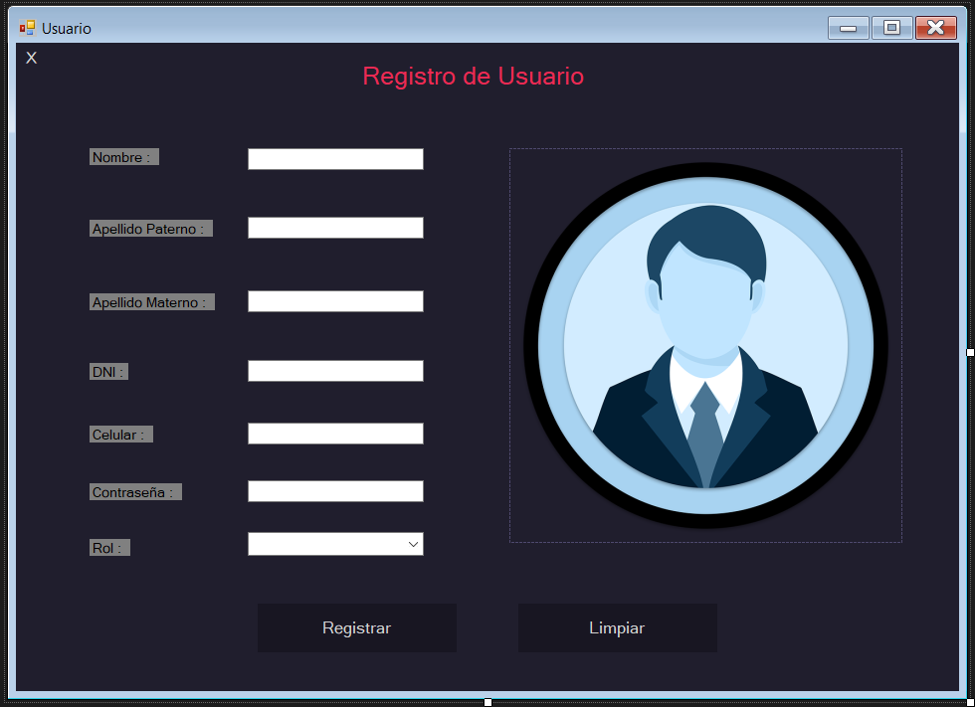
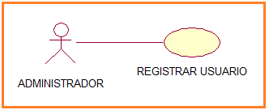
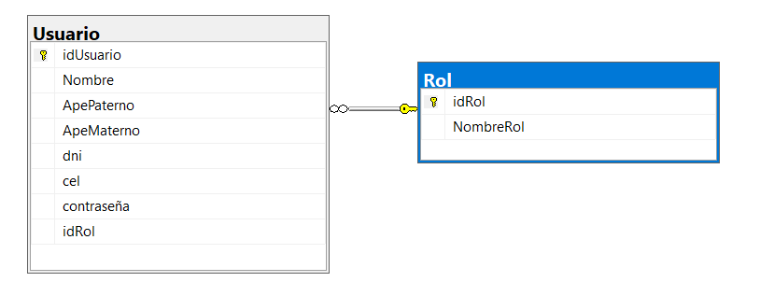
PROTOTIPO 01 – CASO USO - MER

Slide 21
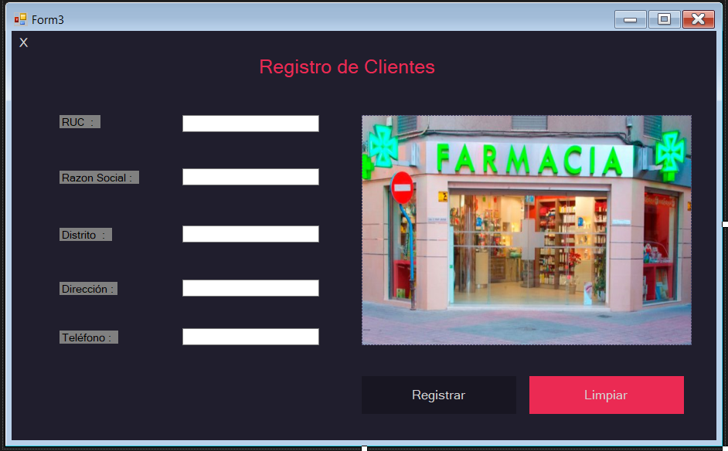
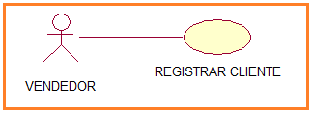
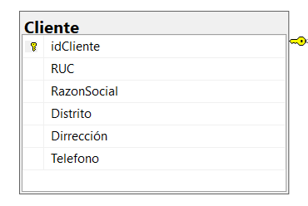
PROTOTIPO 02 – CASO USO - MER

Slide 22
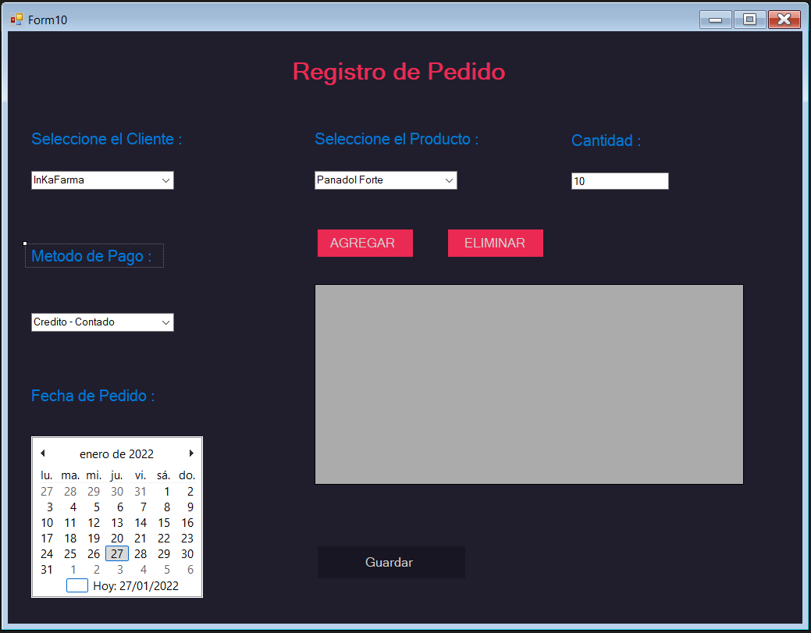
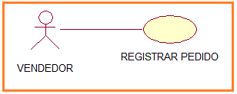
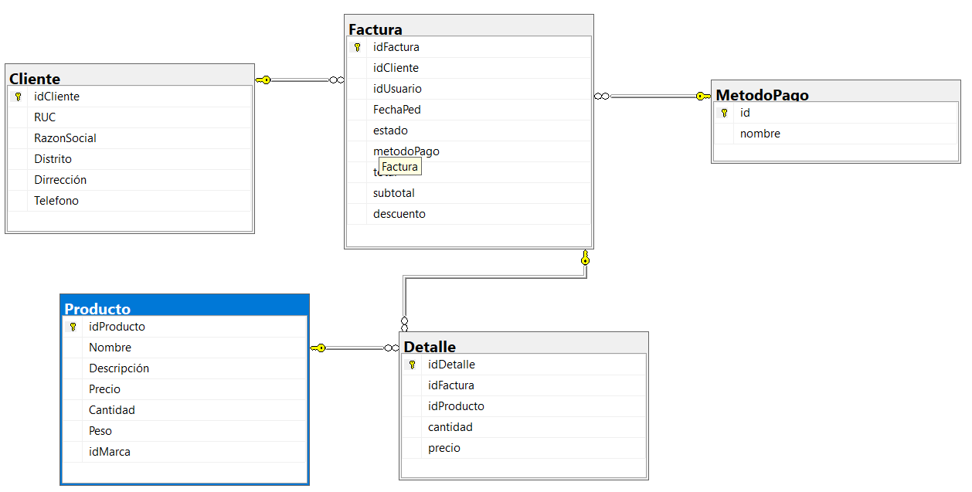
PROTOTIPO 03 – CASO USO - MER

Slide 23
PROTOTIPO 04 – CASO USO - MER

Slide 24
PROTOTIPO 05 – CASO USO - MER

Slide 25
PROTOTIPO 06 – CASO USO - MER

Slide 26
PROTOTIPO 07 – CASO USO - MER

Slide 27
PROTOTIPO 08 – CASO USO - MER

Slide 28
PROTOTIPO 09 – CASO USO - MER

Slide 29
PROTOTIPO 10 – CASO USO - MER

Slide 30
Gracias !!

